Slide 1
Renens Basket
Fondé le 10 janvier 1962

Slide 2
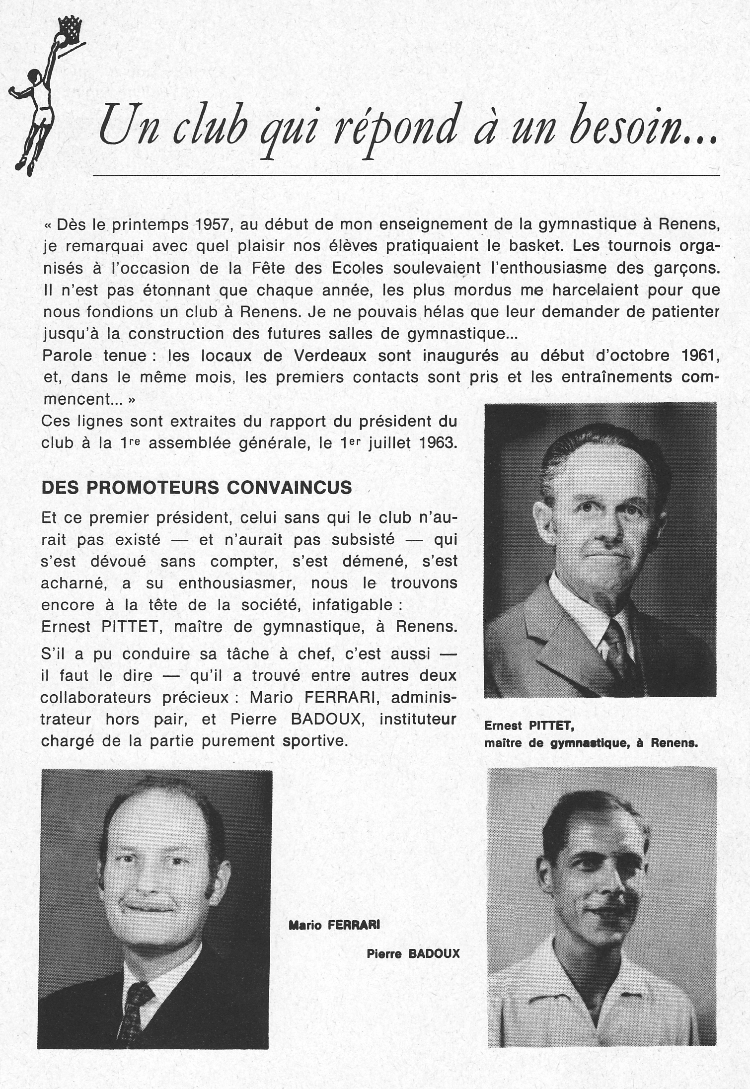
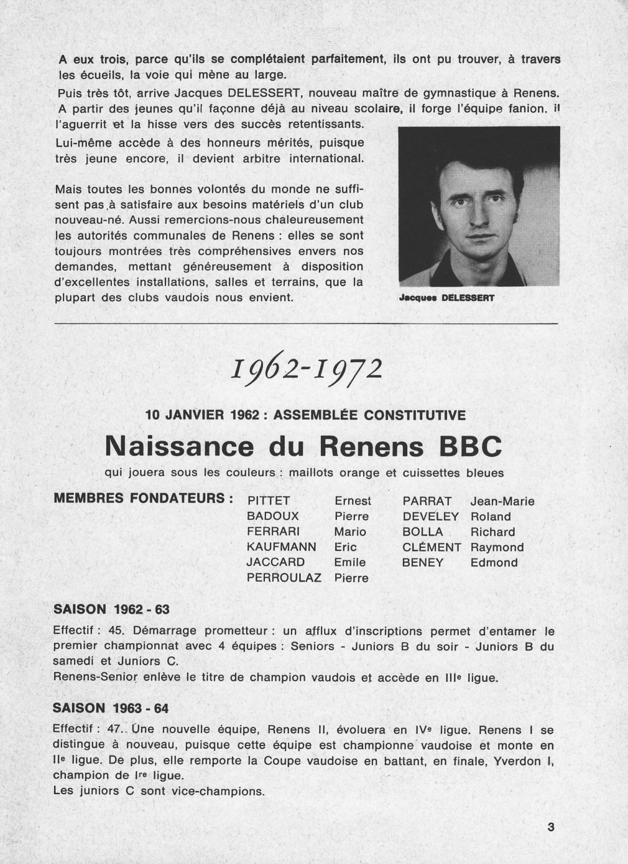

Slide 3
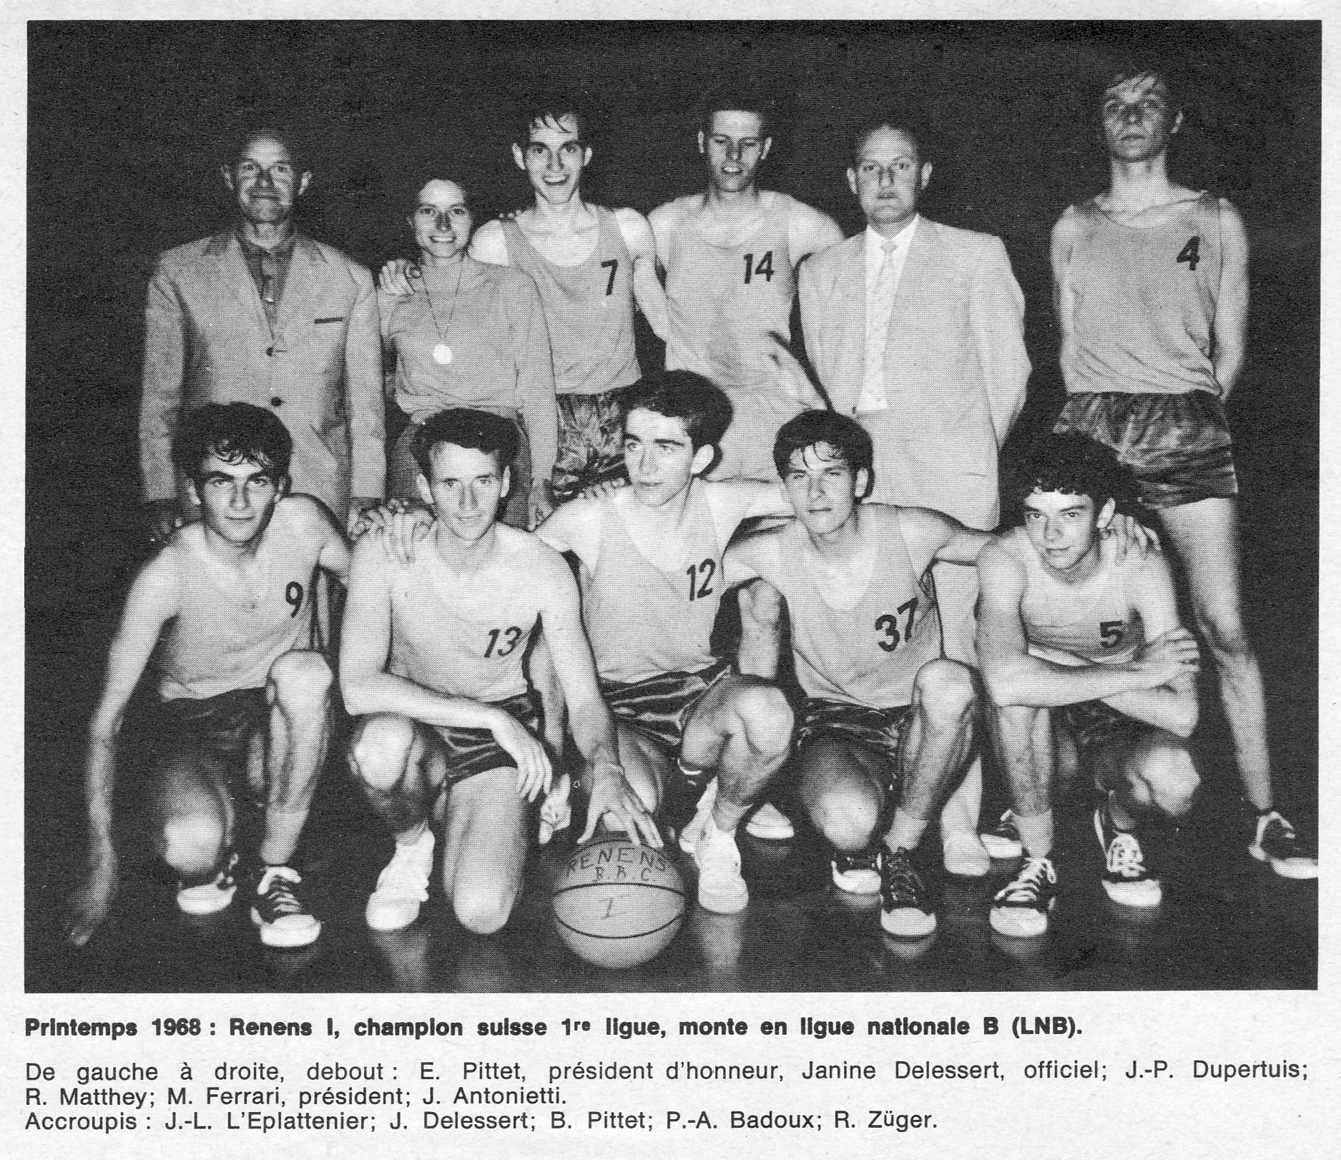
1966 Champion Suisse 1ère Ligue
Promotion en LNB

Slide 4
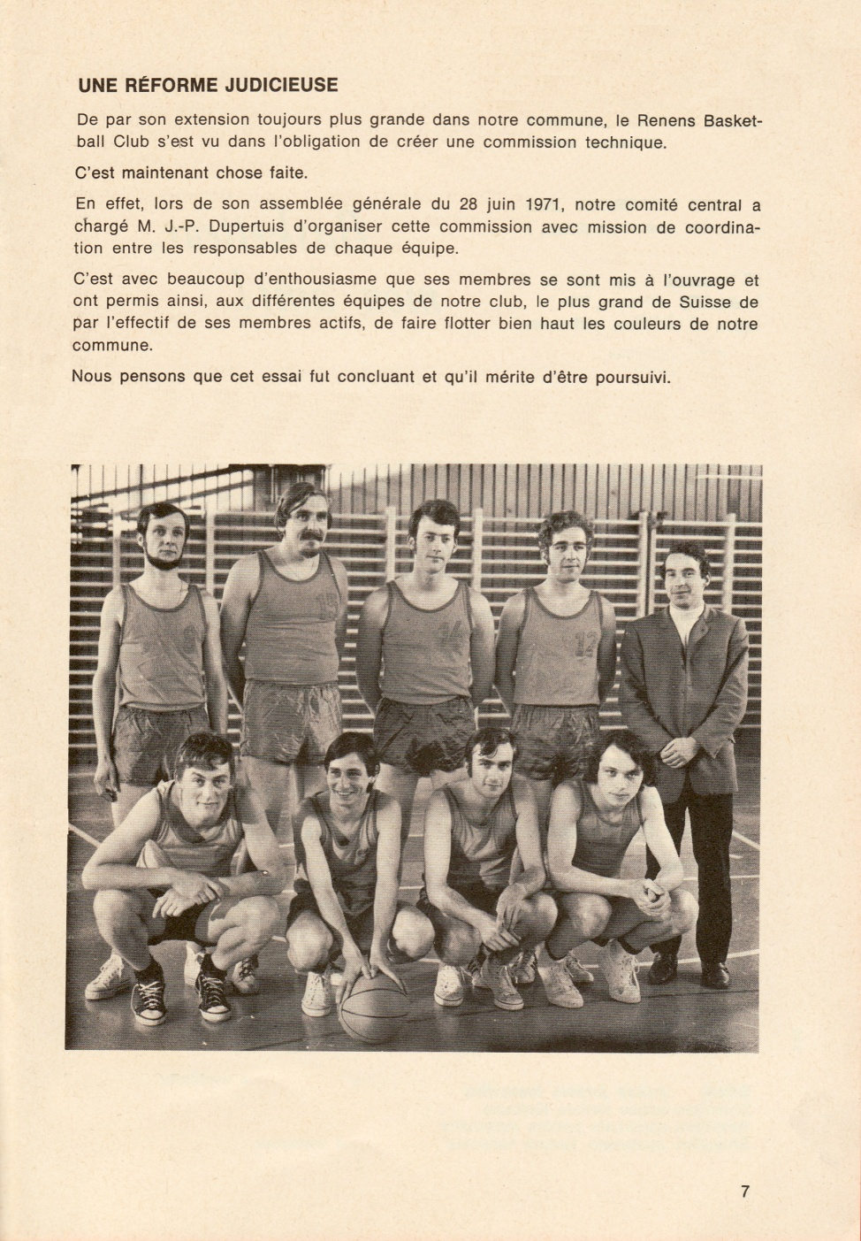
Jean
Antonietti
Samuel
Leresche
Gilbert
Sonnay
Georges
Fragnière
Entraîneur
Bernard
Pittet
1972 - 1973
Gérald
Zand
Jean-Pierre
Meyer
Jean-Luc
L‘Eplattenier
Jean-Marie
Maillard

Slide 5
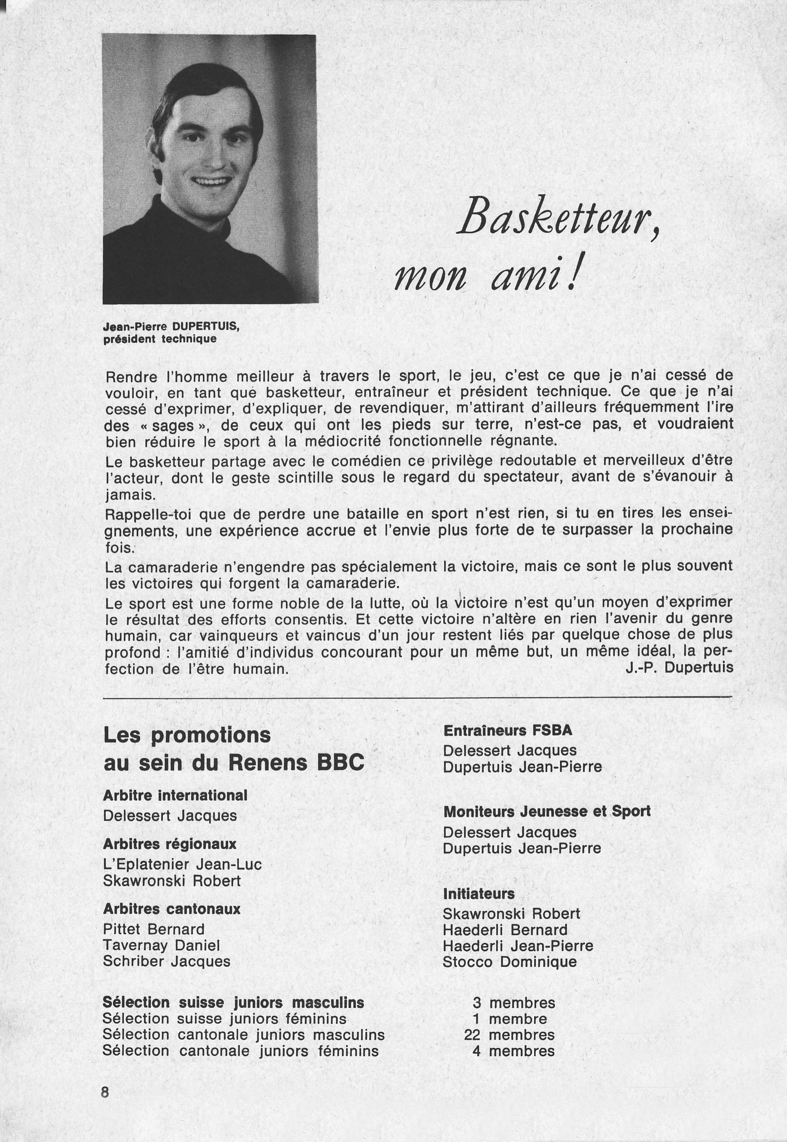

Slide 6
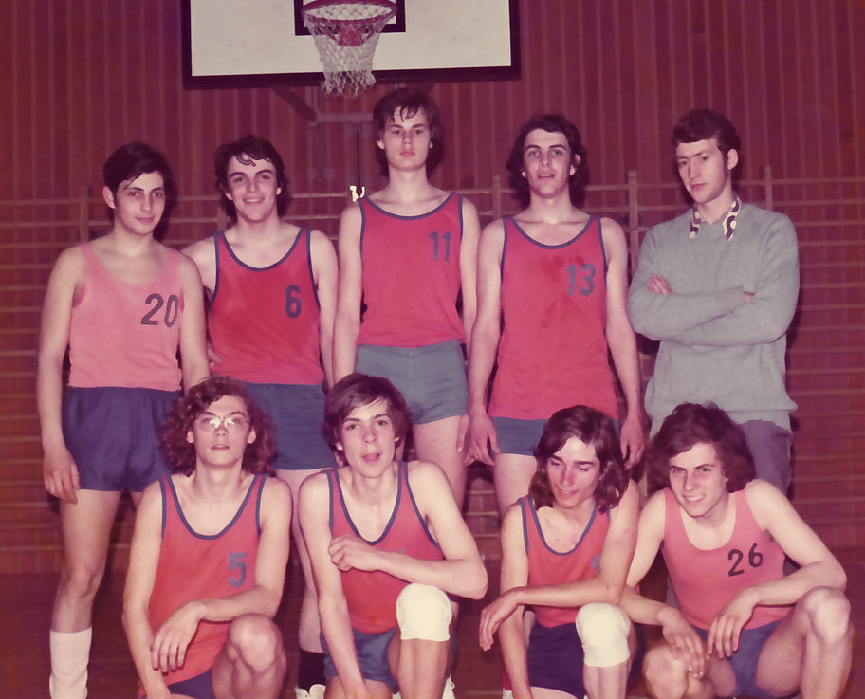
Champions vaudois Juniors
Pierre-Etienne
Duvoisin
Bernard
Haederli
Michel
Rossier
Jean-Pierre
Haederli
Gilbert Sonnay
Entraîneur
Pierre-Alain
Lehmann
Bernard
Cavin
Dominique
Stocco
Rolf
Nobel

Slide 7
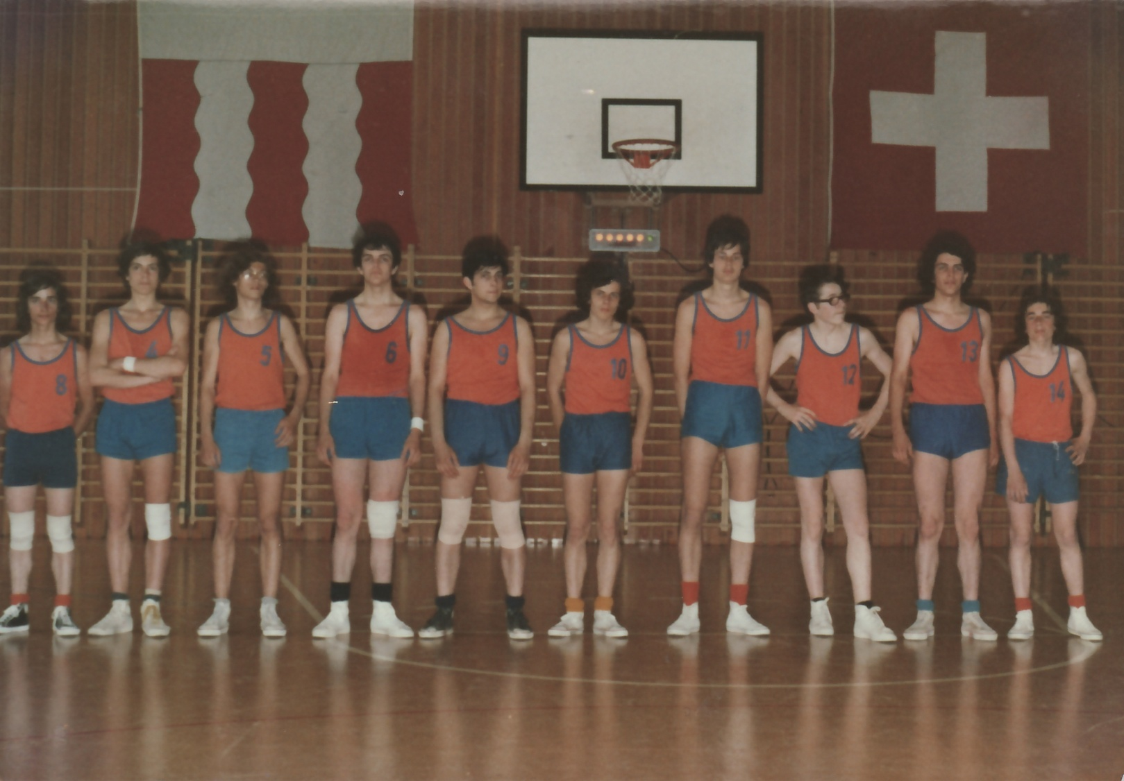
3ème au Championnat Suisse Juniors à Renens
Dominique
Stocco
Bernard
Cavin
Pierre-Alain
Lehmann
Bernard
Haederli
Pierre-Etienne
Duvoisin
Rolf
Nobel
Michel
Rossier
Coco
Maillard
Jean-Pierre
Haederli
Jean-Claude
Stocco

Slide 8
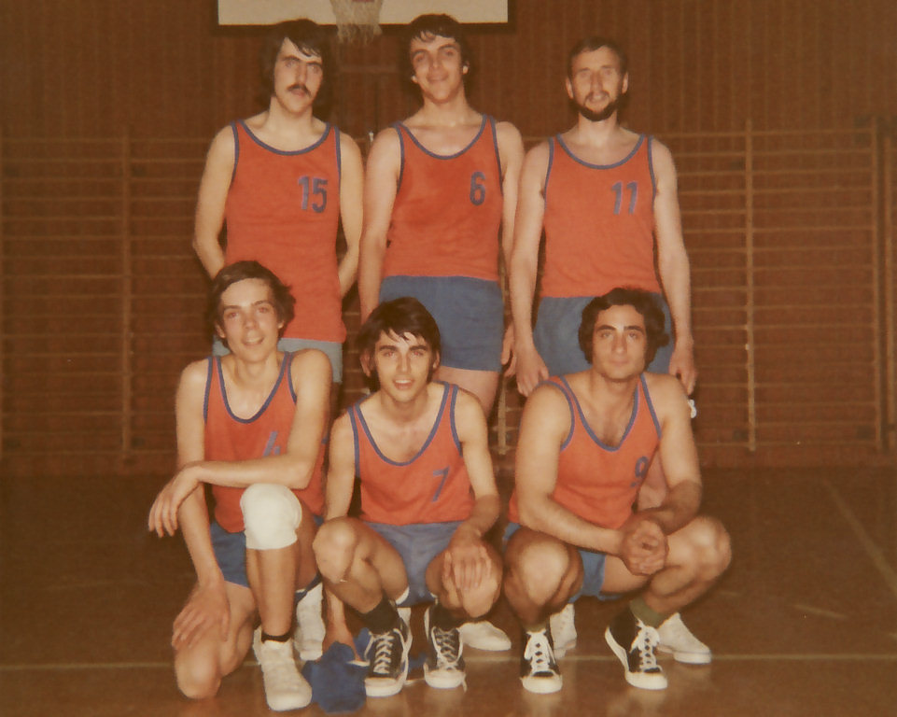
Renens II 3ème ligue
Bernard
Durand
Bernard
Haederli
Jacky
Delessert
Bernard
Cavin
Francis
Schopffer
Christo
Karathanassis

